Slide 1

정보보안 · 네트워크 엔지니어
포트폴리오
박신우
기관 인프라 구축 · 모의해킹 기반 취약점 진단 · 탐지/대응 정책 수립

Slide 2
한눈에 보기
목표: 네트워크 엔지니어(보안/관제 역량 포함) — 구축·운영·탐지·대응까지 End-to-End 경험
핵심: 패킷/로그 기반 이상징후 식별 → 정책(ACL/iptables/UFW/IDS Rule)으로 대응 반영
대표 프로젝트: 기관 인프라 구축 및 모의해킹 기반 통합 보안 취약점 진단/조치
강점: 기획·문서화·협업 리딩(전 직장 팀장 경험) + 기술 구현(네트워크/서버/보안)

Slide 3
프로필
지원 분야 네트워크 엔지니어 / 정보보안(관제·대응)
교육 더조은컴퓨터아카데미 강남 — 정보보안 취업캠프 (2025.08~2026.03)
학력 우석대학교 문예창작학과 졸업 (2011.03~2020.08)
자격 리눅스마스터 2급(2026-01-02), 네트워크관리사 2급(2025-11-25)
경력 인포커스 기획팀 팀장 (2023.03~2025.07, 28개월) — 콘텐츠/사업/MICE 기획·운영

Slide 4
기술 역량
네트워크
보안·관제
EIGRP/RIP/Static
HSRP/VRRP, Gateway 이중화
ACL/Distribute-List
SPAN/Port-Security
NAT(PAT)
Wireshark 패킷 분석
Security Onion + Snort/Sguil
모의해킹 시나리오 기반 탐지
iptables/UFW 정책
취약점 진단(Web/DB/SSH)
서버·서비스
자동화·도구
Linux(Rocky/Ubuntu/CentOS)
Nginx Reverse Proxy + Apache
BIND9(DNS), MariaDB
Postfix/Dovecot/Roundcube
NFS 기반 백업/로그 수집
Python(패킷/로그 분석)
scapy/requests 활용
GNS3/Packet Tracer
MRTG/Cacti 시각화
문서화/표준 산출물

Slide 5
대표 프로젝트 요약
프로젝트: 기관 인프라 구축 및 모의해킹 기반 통합 보안 취약점 진단/조치
기간: 2025.12.29 ~ 2026.01.13 (약 2주)
핵심 흐름: 설계 → 공격 시나리오 구현(Red) → 탐지·대응(Blue) → 정책 환류
담당: 패킷 식별/분석 및 대응 정책 수립(보안·관제), 산출물 표준화/기획 리딩

Slide 6
프로젝트 목표 (기획서 기반)
네트워크 구축: 회선·Gateway 이중화 + EIGRP 적용, 정책 기반 라우팅 및 접근 제어
관제: MRTG/Cacti로 가시성 확보, Wireshark·IDS로 비정상 트래픽 탐지
보안: 프로토콜 인증/ACL/Distribute-List, Port-security, NAT(PAT)로 내부 보호
대응: Python 기반 패킷 분석 → 룰/ACL 반영, iptables/UFW 기반 차단 정책 적용
서버: 서비스 분산 구축 + 백업/로그 중앙화로 가용성·무결성 확보

Slide 7
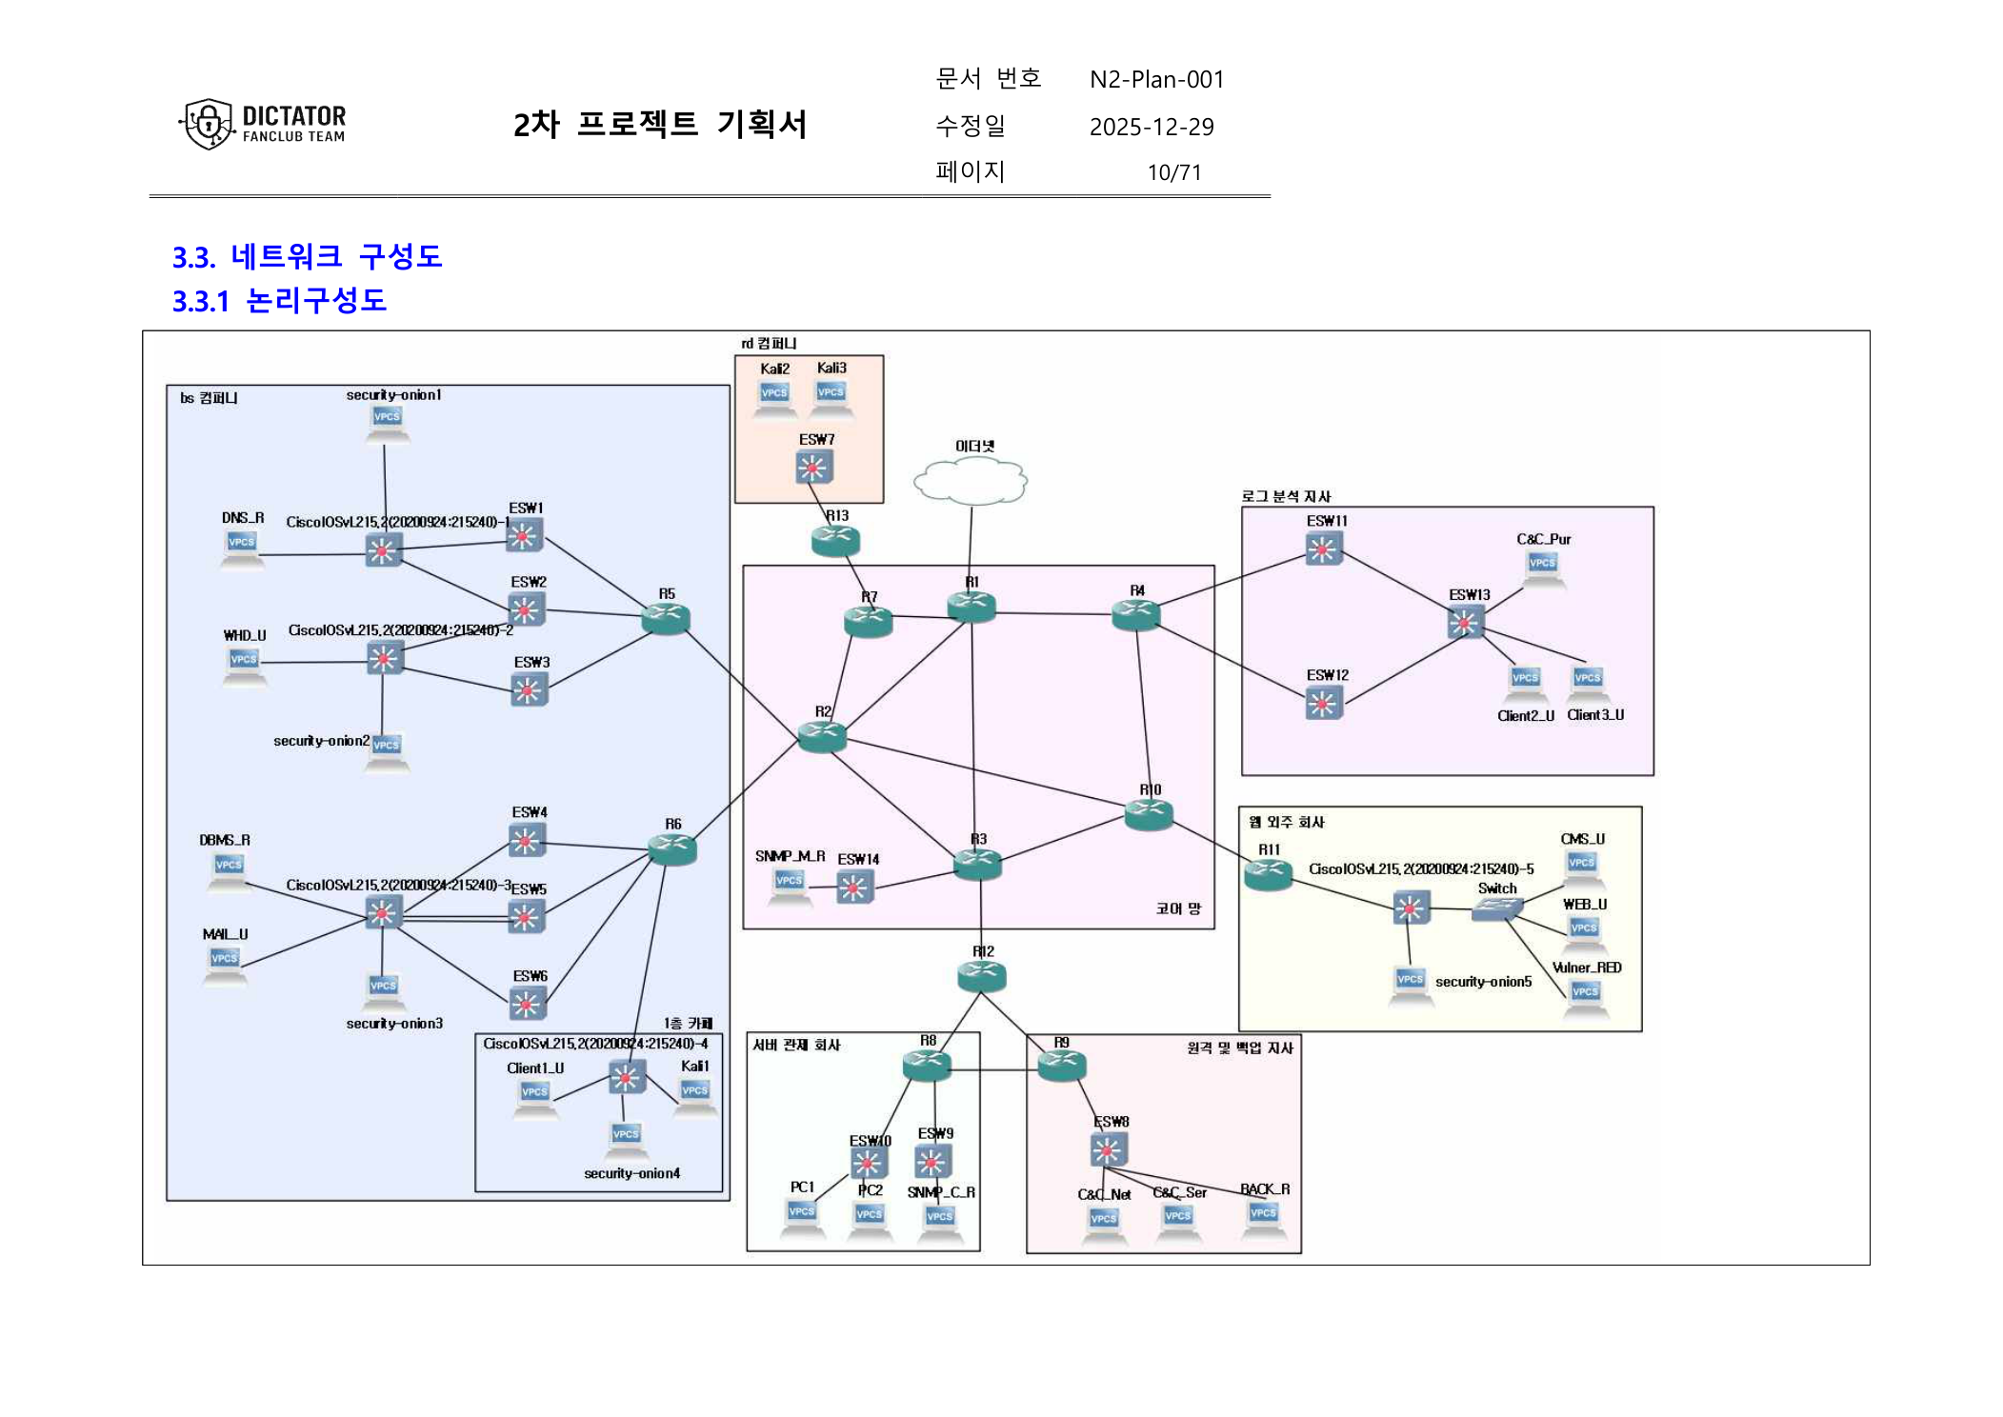
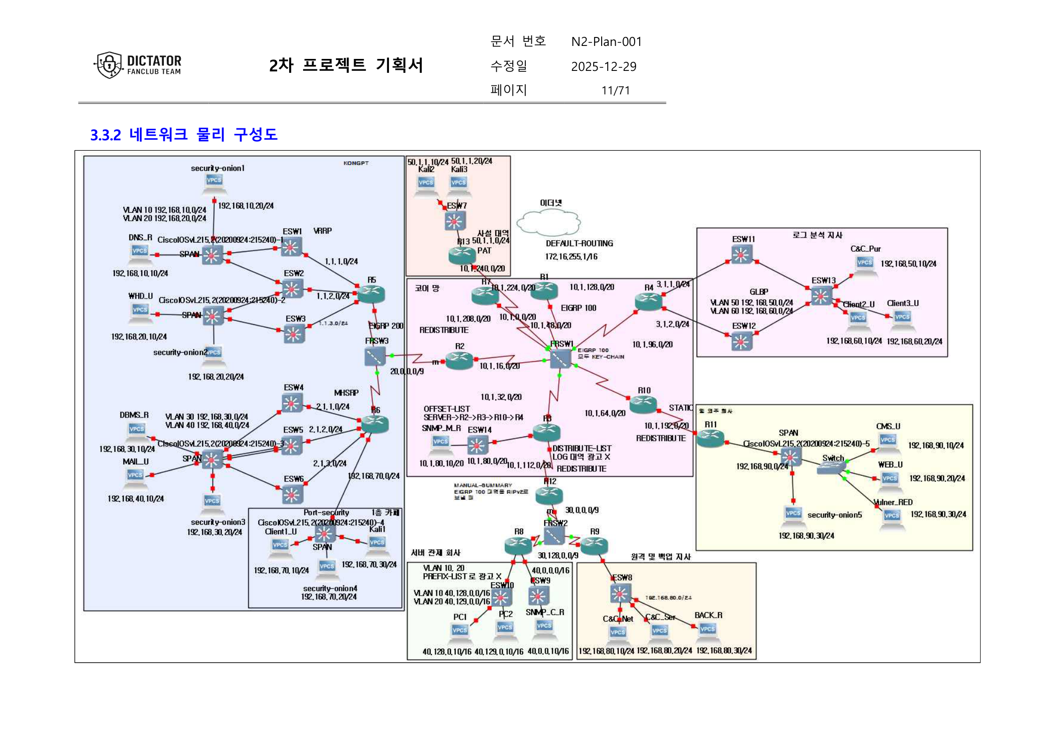
네트워크 아키텍처

Slide 8
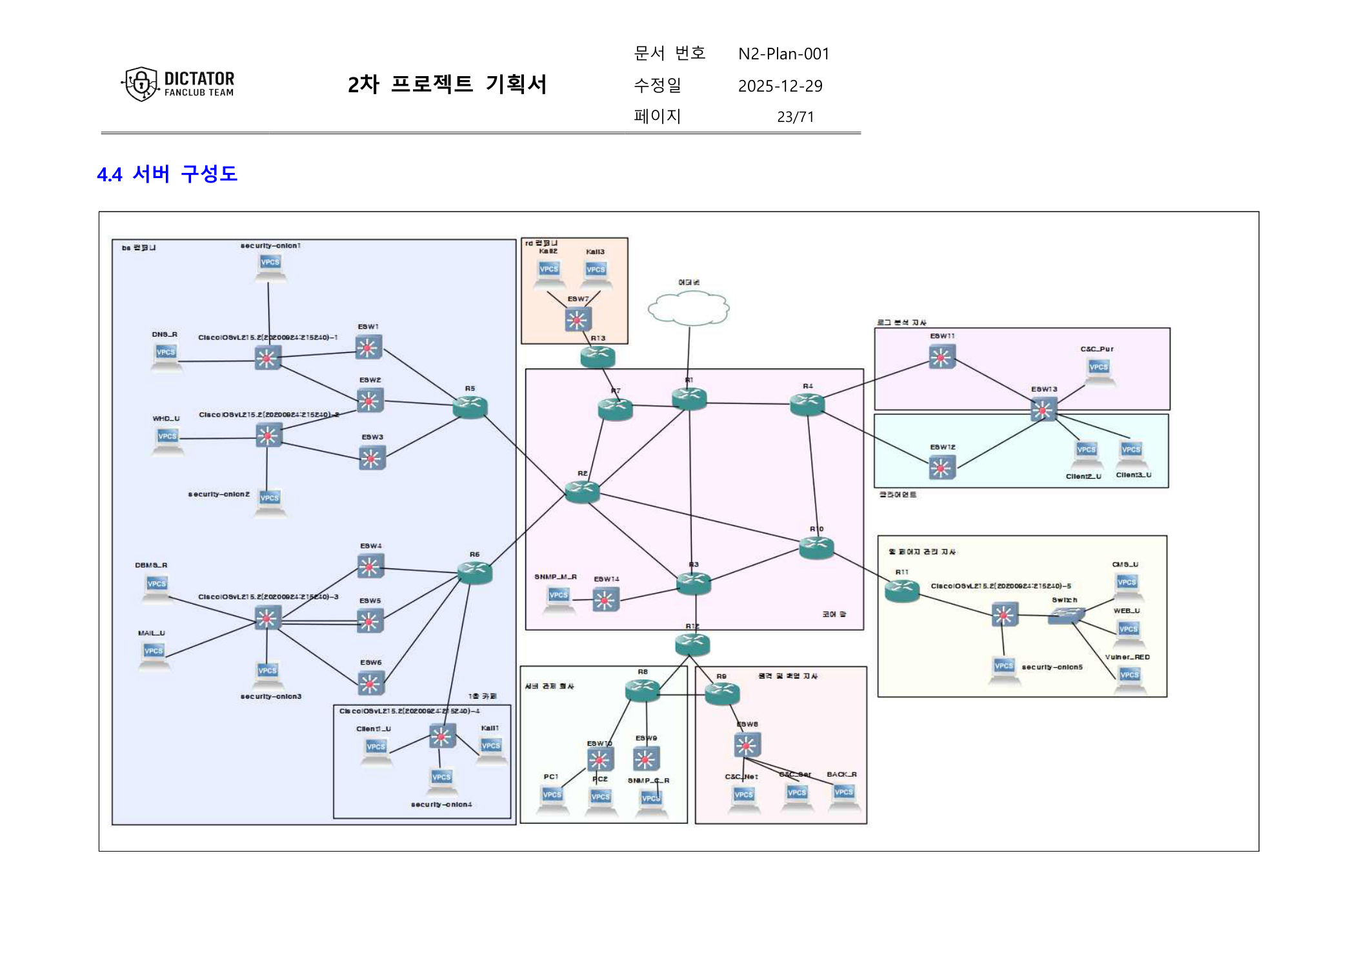
서버 구성 및 서비스 분산
역할 분리: Web(Reverse Proxy) / WAS(CMS) / DBMS / DNS / Mail / WHD / Monitoring / Backup
모니터링: Cacti(CPU/MEM/Disk), MRTG(대역폭/상태)로 조기 징후 탐지
백업/로그: NFS 기반 중앙 저장 + 주기 수집(Crontab)으로 무결성·가용성 강화

Slide 9
취약점 → 보안정책 (예시)
의도된 취약 설정(진단 목적)
보안 구축/개선 정책
SNMP rocommunity public (전체 접근)
Cacti HTTP(평문)·세션 탈취 위험
NFS no_root_squash(권한 상승)
Roundcube 브루트포스 제한 없음
MariaDB 계정 허용 IP ‘%’
SNMP 접근 IP 제한(커뮤니티/ACL)
HTTPS 적용·기본 admin 비활성화
root_squash 적용·관리망 한정 통신
SSH 공개키 인증·root 로그인 차단
iptables/UFW 화이트리스트 정책

Slide 10
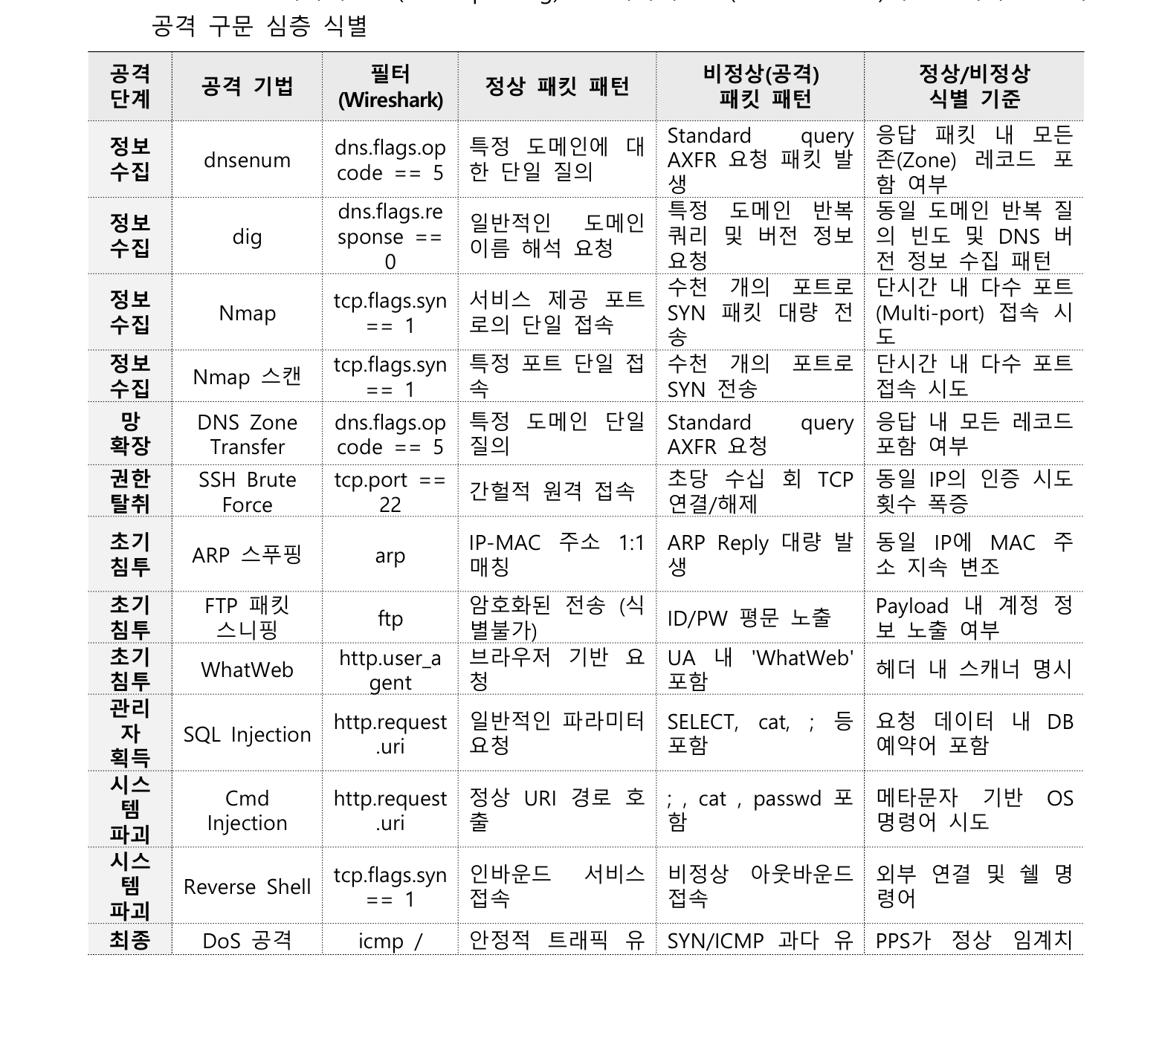
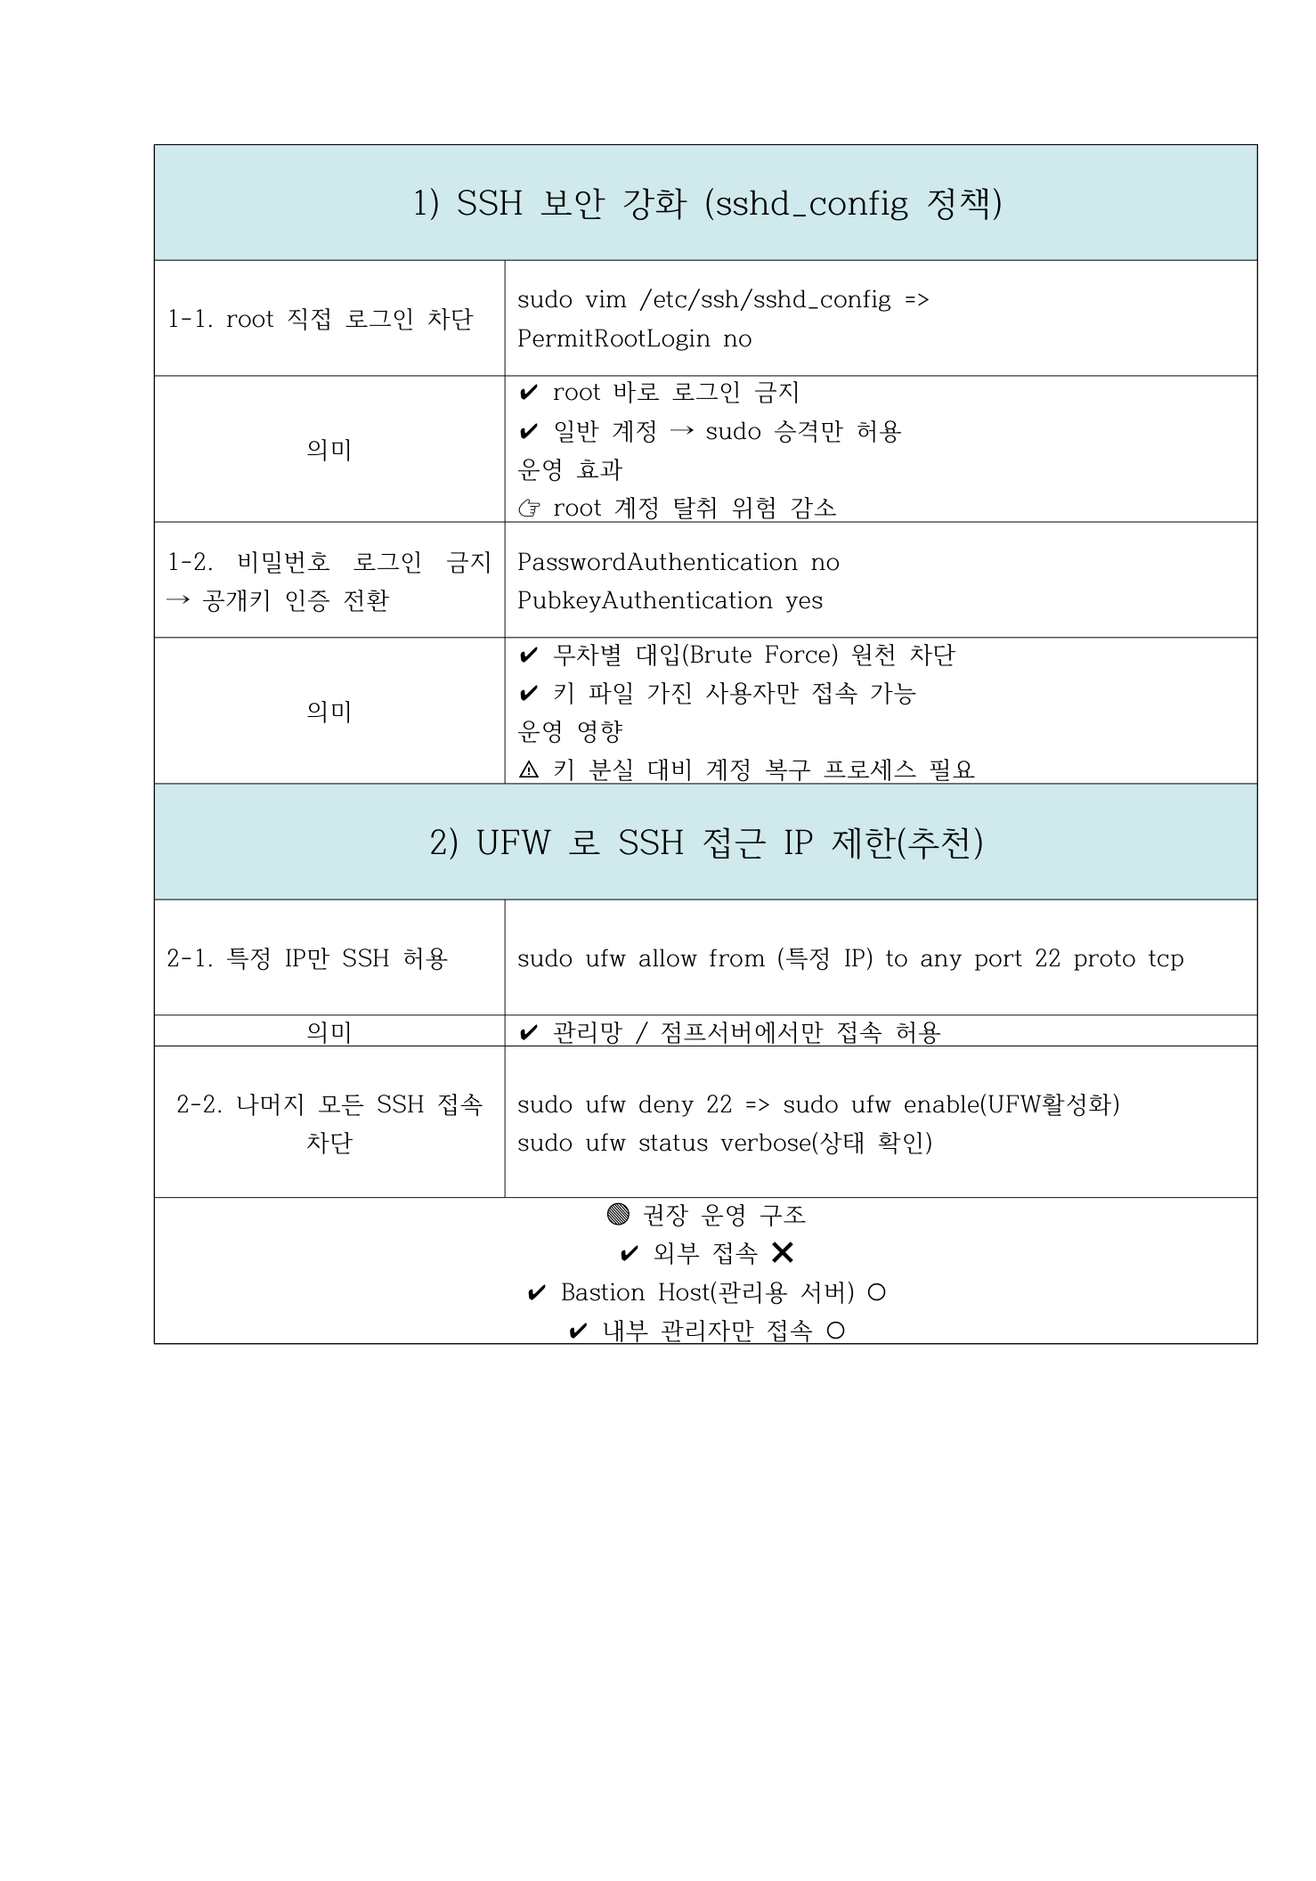
패킷 식별 · 탐지 룰 · 차단 가이드

Slide 11
기대효과
분산 구축으로 네트워크/서버 안정성과 가용성 확보
로그 분석·백업으로 데이터 손실 위협 대응 및 빠른 복구
통합 모니터링으로 선제적 위협 탐지 및 즉각 대응
화이트리스트 기반 접근 제어 + 구간 암호화(SSL)로 데이터 유출 최소화
Reverse Proxy 구성으로 부하 분산 및 사용자 응답성 개선

Slide 12
산출물
2차 프로젝트 기획안 v0.4.1(퍼플).pdf — 초기 요구사항/구성도/테스트·검증 방향
2차 프로젝트 기획안 v0.9.pdf — 최신 버전(네트워크·서버·모의해킹·로그/패킷 분석·정책) 정리
네트워크 보안관제 보고서.pdf — 시나리오별 Wireshark 필터/식별 기준 정리
서버 보안 정책 문서(미완성).pdf — 로그 제출 기준 및 iptables/UFW 차단 가이드(초안)
이력서(PDF) — 포함 시 Slide 5 자동 삽입(경로: _private/resume/...)

Slide 13
업무 역량 (전 직장 경험 기반)
팀장 경험: 기획총괄·아트디렉션·대외 커뮤니케이션·일정/리스크 관리
사업 성과: 2년간 입찰/지원사업 총 10.8억 규모 성과 주도, 22건(4.55억) 수행
현장 운영: 국제회의/컨벤션 등 대형 행사 기획부터 운영까지 End-to-End 수행
보안/네트워크와의 연결: 문서 표준화·현업 협업·운영 관점의 정책 설계/전달 역량

Slide 14
연락처
박신우
E-mail: (옵션)
GitHub: https://github.com/SINUNET1012

